Slide 1
LLM 층 중요도 분석

Slide 2
왜 필요한가?
중요한것은 양자화를 하지 않거나 높은 정확도를 보장
중요하지 않은 것은 제거하거나 낮은 정밀도로 부여하여 메모리 절약
어떻게?
shapely 라는 협력게임 이론에서 유래한 것을 통해 수치화
층 제거 실험 -> 이것은 다른 논문에도 많은 내용이 있으니 설명 생략

Slide 3
Cornerstone layers 초석층
영향을 크게 미치는 layer
이 것이 실제로 존재한다는 것 -> 반대로 놀고 있는 layer도 있다는 것
가장 높은 Shapley 값을 가진 상위 3개 레이어를 그룹화하면, 다양한 작업에서 평균적으로 총 기여도의 29%에서 37%

Slide 4
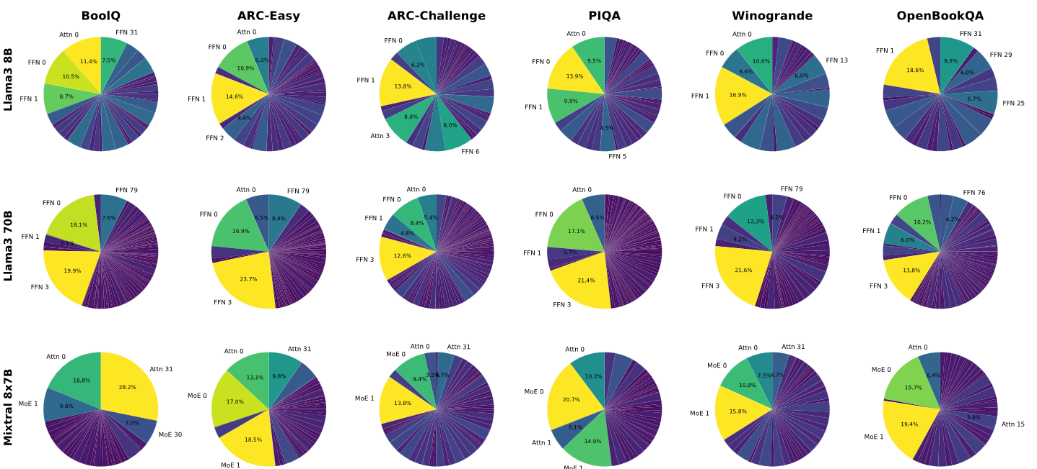
shapely 값 분포

Slide 5
Shapley 값 (기여도)
Explainable AI 에 널리 사용됨
협력 게임 이론 서로 협력하여 공동의 이익을 추구하는 상황을 분석
-> 조별 과제 하면 이상한 녀석은 있기 마련 -> 이것을 증명 하는 것
효율성 : 모든 플레이어의 기여도
대칭성 : 누가 기여하든 똑같은 기여도로 간주
가법성 : 더할 수 있다. 각 게임별로 기여도를 더하기만 하면된다.
더미 플레이어 : 아무것도 하지 않으면 0 이다.
2^파라미터수 의 샘플이 필요하지만 LLM 에서는 불가능에 가까움
-> 이 부분이 논문의 novelty 2^N 을 N^2 로 바꿈
-> 하지만 좋은 접근방식인지에 대한 검증은 안되어 있음

Slide 6
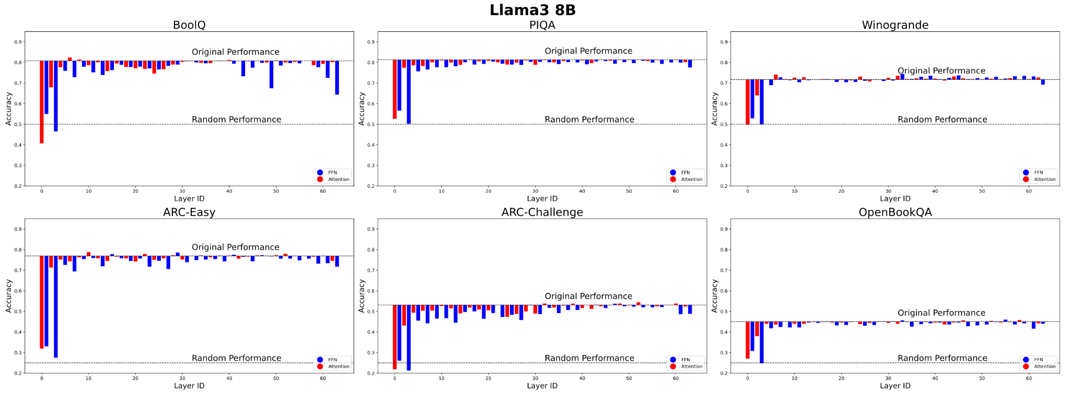
층을 제거했을때 성능

Slide 7
φᵢ(v) = ∑(S⊆N{i}) C·[v(S∪{i})-v(S)]
N = {1, 2, ..., n}: 플레이어 집합
v: 2^N → R: 특성 함수
v(S)는 연합 S가 협력을 통해 얻을 수 있는 가치 (단, v(∅) = 0)
v(S∪{i}) - v(S) : 너가 왔을때 팀의 이득
C 는 |S|!(n-|S|-1)!/n! : 모든 가능한 플레이어 순서에서 플레이어 i가 연합 S 다음에 참여할 확률

Slide 8
향후 연구방향
Shapely 가 좋은 접근 방법이라는 것에는 동의하지만
샘플이 많이 필요하고 이 논문에서 이 shapely 값을 근사로 계산하는 방법은 신뢰성이 떨어짐, 이것을 바탕으로 양자를 수행할 파라미터를 도출하는 것은 신뢰성이 너무 떨어짐
layer 단위로 했는데 parameter 단위로 수행할 수 도 있었으면 함. -> shapely 값으로는 불가능한 영역

Slide 9
No free lunch in search and optimization
shapely 값 분포도를 보고 생각난 논문
문제에 최적화된 알고리즘은 다른 문제들에서는 오히려 성능이 떨어진다는 것

